Slide 1

Aula Prática 2
Monitoria IP/CC
(~if669)

Slide 2

Roteiro
Casting
Seleção Múltipla
  A Estrutura switch
Laços de Repetição
  while
  do-while
  for
Exercício

Slide 3
Casting
Conversão (ou coerção) entre tipos que pode ocorrer implícita ou explicitamente.
Na conversão implícita, o Java promove tipos mais restritos a tipos com maior amplitude (int para float ou float para double, por exemplo).
Neste exemplo, a variável inteira ‘a’ é promovida a double (em atribuições, os operandos devem ser do mesmo tipo!)
int a = 2;
double b = a;

Slide 4
Casting
No casting explícito, o programador deve indicar um tipo específico para o valor mencionado.
É importante lembrar do range dos tipos tratados:
Double -> Float -> Long -> Int
float peso = 65.6;
float peso = (float) 65.6;
int peso1 = (int) peso;
Impossível atribuir double a float
Há perda de informação

Slide 5
Seleção Múltipla
A instrução switch pode ser usada para substituir comandos if-else aglutinados, facilitando o entendimento do programa e melhorando a legibilidade do código.
Sintaxe:
switch(var)
{
case 1:
[...]
break;
case 2:
[...]
break;
case 3:
[...]
break;
}
Executa o código [...] caso var == 1
Neste caso, é importante (e necessário) o uso do comando break;
Executa o código [...] caso var == 2

Slide 6
Laços de Repetição
While
Do While
For

Slide 7
While
Usado quando não se sabe o número de repetições que ocorrerão
while(condicao){
//Executa o que está dentro.
}
Enquanto a condição for verdadeira, o trecho entre as chaves será executado.

Slide 8
While
Deve-se tomar cuidado com a condição, ou o código nunca sairá do laço.
while(x>0){
x++;
}

Slide 9
Exemplo
Imprimir todos os números pares menores do que 10.
while(x<10){
if( x%2 == 0){
System.out.print(x+” “);
}
}
Há algo de errado com este código?

Slide 10
Do While
Semelhante ao while, sendo que antes de ser testada a condição, ele fará tudo que está contido no do, para só então a condição ser testada.
do{
//Código a ser executado
} while(condição);
Depois do código executado, ele testará a condição, se verdadeira, ele executará novamente o código entre as chaves .

Slide 11
Do-While
Qual a saída do código abaixo?
int w = 1;
do{
w++;
} while(w>5&&w<8);
System.out.print(w);

Slide 12
For
Deve ser usado quando se sabe o numero de iterações que ocorrerão.
for( variavel;condicao;incremento){
//Código a ser executado
}
Com uma determinada variável declarada no for, enquanto a condição for verdadeira, será executado o código entre as chaves, e depois o incremento.

Slide 13
For
Deve ser usado quando se sabe o numero de iterações que ocorrerão.
for( int x = 0;x<10;x++){
if(x != 5){
System.out.print(x+” “);
}
}
Qual a saída desse código?

Slide 14
For
E este código, lembra de algum outro? Qual a saída?
for( int x = 0; x < 10 ; x++){
if(x%2 == 0){
System.out.print(x+” “);
}
}

Slide 15
Boa prática
Tudo o que pode ser feito com um while pode ser feito com um for, mas deve-se sempre prezar pela legibilidade do código.Há ocasiões onde será mais fácil usar um for do que um while.
for( int x = 0; x < 10 ; x++){
if(x%2 == 0){
System.out.print(x+” “);
}
}
while(x<10){
if( x%2 == 0){
System.out.print(x+” “);
}
x++;
}

Slide 16
Boa prática
Há comandos de controle de laços, como break e continue, no entanto, seu uso é desencorajado* pois termina por prejudicar a legibilidade do código.
O break força a saída do laço assim que é executado, sem testar condição nenhuma, nem executar as linhas abaixo dele.
O continue retorna ao inicio do laço assim que é executado, testando novamente a condição, sem executar as linhas que estavam abaixo dele.
*Lembram da parte da nota de legibilidade das listas? (:

Slide 17
Boa prática
Qual seria a saída do código abaixo?
while(x<10){
if(x>6){
break;
}
System.out.print(x);
x++;
}
E se houvesse um continue no lugar do break, o que mudaria na saída?
“Se não é pra usar, porque vocês estão mostrando?“☹
Porque se um dia baterem com isso em algum código, vão saber o que é. :P

Slide 18
Exercício
Vamos escrever um aplicativo simples que simulará vários lançamentos de um dado de 6 lados e exibirá como saída os números sorteados a cada lançamento.
Para isso, utilizaremos a classe Random do pacote java.util, além de um laço for que nos permita controlar a quantidade de vezes que lançaremos o dado.
O código do nosso programa é simples:
Random numerosAleatorios = new Random();
int x;
System.out.println("Lanç.\tLado");
for (int i = 0; i < 20; i++) {
x = 1 + numerosAleatorios.nextInt(6);
System.out.println((i+1)+"\t"+x);
}

Slide 19
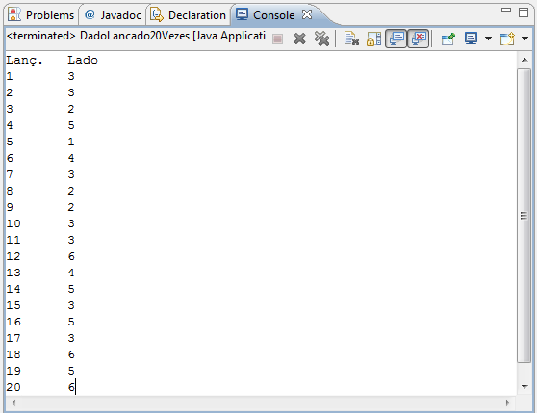
Exercício
Exemplo de saída:

Slide 20
Exercício
Observemos que poderíamos ter escrito nosso código com um laço while (ou do-while) sem nenhum prejuízo à lógica do programa. Contudo, a utilização do for parece ser muito mais vantajosa em termos de praticidade e entendimento do código.
A classe Random nos provém números aleatórios dentro do intervalo especificado. A instrução:
Instancia um objeto da classe, enquanto a chamada ao método:
Retorna um inteiro de 0 (inclusive) a 6 (exclusive).
import java.util.Random;
Random numerosAleatorios = new Random();
numerosAleatorios.nextInt(6);

Slide 21
Dúvidas?

